Slide 1
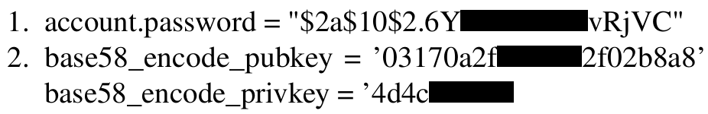
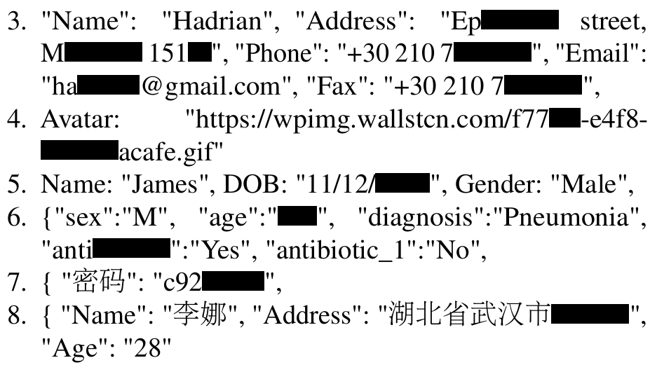
程序员给LLM提供table并输入查询要求，获得SQL语句。
LLM会从table中获得隐私数据
在其他人使用LLM生成数据时，LLM会给出曾经获得的隐私数据
可行性：
注意到只有同一对象的多种信息相似时才能判定为泄露，若我们的做法仅留下与要查询的内容相关的隐私信息，其他信息均隐藏，则模糊程度很大，不能认为是泄露
例子见后
必要性：
目前text to sql的相关论文表示需要表格数据提高准确程度，如gender栏，内容可以是MALE/FEMALE，可以是Male/Female,也可以是M/F，
若不提供表格数据，则正确率会下降：
某个SQL语句
SELECT … FROM … WHERE gender=‘M’
对于MALE/FEMALE或者Male/Female的数据会失败
比如：
来自 CodexLeaks: Privacy Leaks from Code Generation Language Models in GitHub Copilot

Slide 2
原table：
姓名 手机号 QQ 微信 住址
张三 123456789 987654321 wxid66666 上海市汤臣一品101
要求查找住在上海的人的数量，不需要住址以外的信息，其他均隐去
脱敏后给LLM的table
姓名 手机号 QQ 微信 住址
**** ********* ********* ******* 上海市汤臣一品101
LLM给出的SQL语句：
SELECT COUNT(*) FROM table WHERE 住址 LIKE ‘%上海%’
未来LLM泄露的：
姓名 手机号 QQ 微信 住址
李四 135792468 246813579 wxid88888 上海市汤臣一品101
不可认为LLM泄露了隐私信息

